Slide 1
ХАРКІВСЬКОГО НАЦІОНАЛЬНОГО ЕКОНОМІЧНОГО УНІВЕРСИТЕТУ
ІМЕНІ СЕМЕНА КУЗНЕЦЯ
Кафедра митної справи та оподаткування
МИТНА ВАРТІСТЬ ТОВАРІВ ТА МЕТОДИ ЇЇ ВИЗНАЧЕННЯ
Харків, 2018

Slide 2
Митниця протягом тривалого часу була і є ознакою суверенності, державності та незалежності країни, потужним джерелом формування видаткової частини бюджету країни, засобом стримування попадання в країну шкідливих для життя та здоров'я людини чи небажаних товарів, які не сприяють розвитку економіки.
Регулятивна мета митної справи та митного регулювання досягається шляхом встановлення ставок і мита, які застосовуються до товарів при їх переміщенні через кордон, визначення заборон та обмежень на ввезення та вивіз товарів, ліцензування та квотування експорту та імпорту, видача дозволів на ввезення та вивіз окремих товарів.

Slide 3
Економічний зміст митної вартості товарів
Митна вартість товару — це ціна, що фактично сплачена або підлягає сплаті за товари та інші предмети, які підлягають митному обкладенню, на момент перетину митного кордону України.

Slide 4
ЕВОЛЮЦІЯ ПОНЯТТЯ МИТНОЇ ВАРТОСТІ
Відповідно до Конвенції про створення уніфікованої методології визначення митної вартості товарів
(Брюссель, 1950 р.)
Митна вартість — нормальна ціна товару (тобто ціна, що укладається між взаємонезалежними продавцем і покупцем за умов повної конкуренції відкритого ринку), визначена на умовах CIF у місці перетинання митного кордону країни — імпортера товару.
У межах Токійського раунду багатосторонніх торговельних переговорів під егідою ГАТТ у 1979 р. було підписано Угоду про застосування статті VIIГАТТ «Оцінка товарів для митних цілей»
Митна вартість товару – ціна, яку фактично сплачено або яка підлягає сплаті за товари при продажу з метою експорту до країни імпорту
Відповідно до Угоди про застосування статті VII ГАТТ 1994 року
Митна вартість імпортних товарів є контрактною, тобто фактично сплаченою ціною або такою, що підлягає сплаті за товари, якщо вони продаються на експорт до країни імпорту. Причому в Угоді митна вартість імпортних товарів означає вартість товарів для цілей стягнення адвалерних мит на імпортні товари.
Відповідно до Митного кодексу України
Митна вартість товарів – це заявлена декларантом або визначена митним органом вартість товарів, що переміщуються через митний кордон України, яка обчислюється на момент перетинання товарами митного кордону України відповідно до Митного кодексу.

Slide 5
Відомості про митну вартість товарів використовуються для:
Цілі використання відомостей про митну вартість товарів
1) нарахування митних платежів;
2) застосування інших заходів державного регу-лювання ЗЕД України;
3) ведення митної статистики;
4) розрахунку податкового зобов'язання, визначеного за результатами документальної перевірки.

Slide 6
КЛАСИФІКАЦІЯ ОЗНАК МИТНОЇ ВАРТОСТІ ТОВАРІВ
Митна вартість виступає вартісним показником, який використовується в митних цілях:
ведення митної статистики;
основа нарахування мита і митних платежів;
основа нарахування митних платежів в межах преференційного режиму;
визначення розміру адміністративних штрафів за вчинення порушень митних правил
Митна вартість виступає важливою категорією реалізації фіскальної і регулюючої функції митного тарифу.
Митна вартість виступає умовною характеристикою товару і інших предметів, внаслідок використання існуючих методів митної оцінки.

Slide 7
Заявлення митної вартості товарів
Заявлення митної вартості товарів здійснюється декларантом або уповноваженою ним особою під час декларування товарів.
Декларант або уповноважена ним особа, які заявляють митну вартість товару, мають ПРАВО:
Декларант або уповноважена ним особа, які заявляють митну вартість товару, ЗОБОВ’ЯЗАНІ:
1) надавати митному органу (за наявності) додаткові відомості у разі потреби уточнення інформації; 2) проводити цінову експертизу договору (контракту) шляхом залучення експертів за власні кошти; 3) оскаржувати рішення органу доходів і зборів щодо коригування митної вартості оцінюваних товарів та бездіяльність органу доходів і зборів щодо неприйняття протягом строків, для завершення митного оформлення, рішення про визнання митної вартості оцінюваних товарів; 4) приймати самостійне рішення про необхідність коригування митної вартості після випуску товарів; 5) отримувати від органу доходів і зборів інформацію щодо підстав, з яких орган доходів і зборів вважає, що взаємозв'язок продавця і покупця вплинув на ціну, що була фактично сплачена або підлягає сплаті за оцінювані товари; 6) вимагати від органу доходів і зборів надання письмової інформації про причини, за яких заявлена ними митна вартість не може бути визнана; 7) вимагати від органу доходів і зборів надання письмової інформації щодо порядку і методу визначення митної вартості, застосованих при коригуванні заявленої митної вартості, а також щодо підстав для здійснення такого коригування.
1) заявляти митну вартість, визначену ними самостійно, у тому числі за результатами консультацій з органом доходів і зборів; 2) подавати органу доходів і зборів достовірні відомості про визначення митної вартості, які повинні базуватися на об'єктивних, документально підтверджених даних, що піддаються обчисленню; 3) нести всі додаткові витрати, пов'язані з коригуванням митної вартості або наданням органу доходів і зборів додаткової інформації.

Slide 8
рахунок-фактура (інвойс) або рахунок-проформа (якщо товар не є об'єктом купівлі-продажу);
банківські платіжні документи (якщо рахунок сплачено)
декларація митної вартості
Документи, що подаються декларантом для підтвердження заявленої митної вартості
транспортні (перевізні) документи
страхові документи
(якщо здійснювалося страхування)
зовнішньоекономічний договір (контракт) або документ, який його замінює, та додатки до нього у разі їх наявності;
інші платіжні та/або бухгалтерські документи, що підтверджують вартість товару та містять реквізити, необхідні для ідентифікації ввезеного товару
ліцензія на імпорт товару, якщо імпорт товару підлягає ліцензуванню;

Slide 9
У разі якщо документи містять розбіжності, наявні ознаки підробки або не містять всіх відомостей, що підтверджують числові значення складових митної вартості товарів, чи відомостей щодо ціни, що була фактично сплачена або підлягає сплаті за ці товари, декларант або уповноважена ним особа на письмову вимогу органу доходів і зборів зобов'язані протягом 10 календарних днів надати (за наявності) такі додаткові документи:
1) договір (угоду, контракт) із третіми особами, пов'язаний з договором (угодою, контрактом) про поставку товарів, митна вартість яких визначається;
2) рахунки про здійснення платежів третім особам на користь продавця, якщо такі платежі здійснюються за умовами, визначеними договором (угодою, контрактом);
3) рахунки про сплату комісійних, посередницьких послуг, пов'язаних із виконанням умов договору (угоди, контракту);
4) виписку з бухгалтерської документації;
5) ліцензійний чи авторський договір покупця, що стосується оцінюваних товарів та є умовою продажу оцінюваних товарів;
6) каталоги, специфікації, прейскуранти (прайс-листи) виробника товару;
7) копію митної декларації країни відправлення;
8) висновки про якісні та вартісні характеристики товарів, підготовлені спеціалізованими експертними організаціями, та/або інформація біржових організацій про вартість товару або сировини.

Slide 10
Контроль правильності визначення митної вартості товарів
Контроль правильності визначення митної вартості товарів здійснюється органом доходів і зборів під час проведення митного контролю і митного оформлення шляхом перевірки числового значення заявленої митної вартості.

Slide 11
Додержання вимог щодо конфіденційності інформації, що стосується митної вартості товарів
Інформація, що стосується митної вартості товарів, які переміщуються через митний кордон України, не може без спеціального дозволу особи чи органу, які подають таку інформацію, розголошуватися або передаватися третім особам, включаючи інші органи державної влади, крім подання її в порядку, визначеному цим Кодексом та іншими законами України.

Slide 12
Методи визначення митної вартості товарів
основний
другорядні:
- за ціною договору (контракту) щодо товарів, які імпортуються (вартість операції);
а) за ціною договору щодо ідентичних товарів; б) за ціною договору щодо подібних (аналогічних) товарів; в) на основі віднімання вартості; г) на основі додавання вартості (обчислена вартість); ґ) резервний.
Основним методом визначення митної вартості товарів є перший метод – за ціною договору (вартість операції).
Застосуванню другорядних методів передує процедура консультацій між митним органом та декларантом з метою визначення основи вартості. Під час таких консультацій митний орган та декларант можуть здійснити обмін наявною у кожного з них інформацією за умови додержання вимог щодо її конфіденційності.

Slide 13
Методи визначення митної вартості товарів

Slide 14
Метод визначення митної вартості за ціною договору (контракту) щодо товарів, які імпортуються (вартість операції) застосовується у разі, якщо:
1) немає жодних обмежень щодо прав покупця (імпортера) на використання оцінюваних товарів, а) встановлюються законом чи запроваджуються органами державної влади в Україні;
2) щодо продажу оцінюваних товарів або їх ціни відсутні будь-які умови або застереження, які унеможливлюють визначення вартості цих товарів;
3) жодна частина виручки від будь-якого подальшого перепродажу, розпорядження або використання товарів покупцем не надійде прямо чи опосередковано продавцеві, якщо тільки не буде зроблено відповідне коригування з урахуванням положень частини десятої цієї статті;
4) покупець і продавець не пов'язані між собою особи або хоч і пов'язані між собою особи, однак ці відносини не вплинули на ціну товарів.

Slide 15
При визначенні митної вартості до ціни, що була фактично сплачена або підлягає сплаті за оцінювані товари, додаються такі витрати (складові митної вартості), якщо вони не включалися до ціни, що була фактично сплачена або підлягає сплаті:
Митною вартістю товарів, які ввозяться на митну територію України відповідно до митного режиму імпорту, є ціна, що була фактично сплачена або підлягає сплаті за товари, якщо вони продаються на експорт в Україну
1) витрати, понесені покупцем: а) комісійні та брокерська винагорода; б) вартість ящиків тари (контейнерів); в) вартість упаковки або вартість пакувальних матеріалів та робіт, пов'язаних із пакуванням; 2) належним чином розподілена вартість нижчезазначених товарів та послуг, якщо вони поставляються прямо чи опосередковано покупцем безоплатно або за зниженими цінами для використання у зв'язку з виробництвом та продажем на експорт в Україну оцінюваних товарів, якщо така вартість не включена до ціни, що була фактично сплачена або підлягає сплаті: а) сировини, матеріалів, деталей, напівфабрикатів, комплектувальних виробів тощо, які увійшли до складу оцінюваних товарів; б) інструментів, штампів, шаблонів та аналогічних предметів, використаних у процесі виробництва оцінюваних товарів; в) матеріалів, витрачених у процесі виробництва оцінюваних товарів (мастильні матеріали, паливо тощо); г) інженерних та дослідно-конструкторських робіт, дизайну, художнього оформлення, ескізів та креслень, виконаних за межами України і безпосередньо необхідних для виробництва оцінюваних товарів; 3) роялті та інші ліцензійні платежі. 4) відповідна частина виручки від будь-якого подальшого перепродажу товарів, що оцінюються, їх використання або розпорядження ними на митній території України, яка прямо чи опосередковано йде на користь продавця; 5) витрати на транспортування оцінюваних товарів до аеропорту, порту або іншого місця ввезення на митну територію України; 6) витрати на навантаження, вивантаження та обробку оцінюваних товарів, пов'язані з їх транспортуванням до аеропорту, порту або іншого місця ввезення на митну територію України; 7) витрати на страхування цих товарів.

Slide 16
Метод визначення митної вартості за ціною договору щодо ідентичних товарів
митна вартість оцінюваних товарів не може бути визначена за основним методом
відповідність ознак ідентичності товарів
ідентичні товари продаються на експорт в Україну з тієї ж країни
фізичні характеристики
якість та репутація на ринку
час експорту збігається з часом експорту оцінюваних товарів або є максимально наближеним до нього.
країна виробництва
за основу береться прийтнята фіскальним органом вартість операції з ідентичними товарами
виробник

Slide 17
Для цілей застосування цього методу виявляється більш як одна вартість договору щодо ідентичних товарів, для визначення митної вартості оцінюваних товарів використовується найменша така вартість.

Slide 18
Метод визначення митної вартості за ціною договору щодо подібних (аналогічних) товарів
митна вартість оцінюваних товарів не може бути визначена за основним методом за ціною договору щодо ідентичних товарів
відповідність ознак подібних (аналогічних) товарів
схожі характеристики
оцінювані товари продаються на експорт в Україну
схожі компоненти
час експорту збігається з часом експорту оцінюваних товарів або є максимально наближеним до нього.
виконують однакові функції порівняно з товарами, що оцінюються
за основу береться прийтнята фіскальним органом вартість операції з подібними (агалогічними) товарами
вважаються комерційно взаємозамінними

Slide 19
У разі якщо кошти та витрати, включаються у вартість операції, здійснюється коригування для врахування значної різниці у таких коштах і витратах між оцінюваними товарами та відповідними подібними (аналогічними) товарами, що зумовлено різницею у відстанях і способах транспортування.
Для визначення, чи є товари подібними (аналогічними), враховуються якість товарів, наявність торгової марки та репутація цих товарів на ринку.
Ціна договору щодо подібних (аналогічних) товарів береться за основу для визначення митної вартості товарів, якщо ці товари ввезено приблизно в тій же кількості і на тих же комерційних рівнях, що й оцінювані товари.
У разі якщо для цілей застосування цього методу виявляється більш як одна вартість договору щодо подібних (аналогічних) товарів, для визначення митної вартості оцінюваних товарів використовується найменша така вартість.

Slide 20
Застереження щодо умов застосування методів визначення митної вартості товарів за ціною договору щодо ідентичних товарів та за ціною договору щодо подібних (аналогічних) товарів
1. Товари не вважаються ідентичними або подібними (аналогічними) оцінюваним, якщо вони не вироблені в тій же країні, що і товари, які оцінюються.
2. Товари, виготовлені не виробником оцінюваних товарів, а іншою особою, беруться до уваги лише у разі, якщо немає ні ідентичних, ні подібних (аналогічних) товарів, виготовлених особою - виробником товарів, що оцінюються.
3. Товари не вважаються ідентичними чи подібними (аналогічними) оцінюваним, якщо їх проектування, дослідно-конструкторські роботи, художнє оформлення, дизайн, ескізи, креслення, а також інші аналогічні роботи виконані в Україні.

Slide 21
Метод визначення митної вартості товарів на основі додавання вартості (обчислена вартість)
1. Для визначення митної вартості товарів на основі додавання вартості за основу береться надана виробником товарів, що оцінюються, яка повинна складатися із сум:
2. Посадова особа органу доходів і зборів не може вимагати або примушувати будь-яку особу, яка не є резидентом, надавати для вивчення або дозволяти доступ до будь-якого рахунка чи інших записів для цілей визначення обчисленої вартості.
1) вартості матеріалів та витрат, понесених виробником при виробництві оцінюваних товарів.
2) обсягу прибутку та загальних витрат, що дорівнює сумі, яка звичайно відображається при продажу товарів того ж класу або виду, що й оцінювані товари, які виготовляються виробниками у країні експорту для експорту в Україну;
3) загальних витрат при продажу в Україну з країни вивезення товарів того ж класу або виду, тобто витрат на завантаження, розвантаження та обробку оцінюваних товарів, їх транспортування до аеропорту, порту або іншого місця ввезення на митну територію України, витрат на страхування цих товарів.

Slide 22
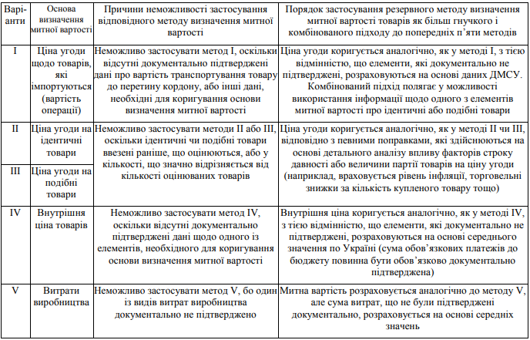
Резервний метод
Порядок застосування резервного методу визначення митної вартості товарів

Slide 23
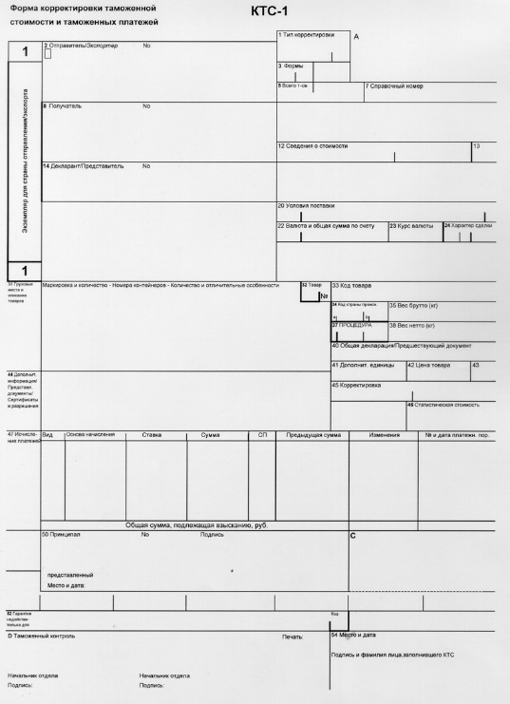
Умови подання декларації митної вартості товарів
1) якщо до ціни, що була фактично сплачена або підлягає сплаті за оцінювані товари, додаються витрати і якщо вони не включалися до ціни;
2) якщо з ціни, що була фактично сплачена або підлягає сплаті за оцінювані товари, виділено витрати, які здійсненні після ввезення;
3) якщо покупець та продавець пов'язані між собою.
ДЕКЛАРАЦІЯ МИТНОЇ ВАРТОСТІ
Умови подання
За інших умов декларація подається за власним бажанням декларанта
Декларація митної вартості не подається у разі декларування партій товарів, митна вартість яких не перевищує 5000 євро.

Slide 24
Порядок визначення митної вартості товарів при різних митних режимах
Митний режим імпорту та інші митні режими, що передбачать митне оподаткування
Митні режими
Товари, що вивозяться за межі митної території України
Транзит
Не передбачають сплату митних платежів
Використання одного із 6 методів визначення митної вартості
Митною вартістю виступає ціна товару, що представлена в рахунку-проформі, рахунку-фактурі

Slide 25
Сектори впливу та наслідки для національної економіки України від маніпулювання митною вартістю товарів
Форма маніпуляції з митною вартістю товарів | Сектор впливу | Наслідки від маніпулювання митною вартістю
Завищення вартості імпорту | Фіскальний сектор | Формування схем мінімізації податку на прибуток
 |  | Механізм надання окремим підприємствам статусу формально збиткових з подальшими претензіями на підтримку збоку державного сектору
 | Бізнес середовище | Зменшення реальної прибутковості бізнесу
 |  | Створення додаткового тиску на цінову політику
 |  | Підвищення попиту на іноземну валюту з боку підприємств
Заниження вартості імпорту | Фіскальний сектор | Створення додаткового тиску на виконання державного бюджету
 |  | Формування схем з мінімізації податку на прибуток
 | Бізнес середовище | Поглиблення корупційних схем
 |  | Значний тиск з боку «сірого» імпорту на окремі галузі національної економіки

Slide 26
Чинники впливу на розміри бюджетних поступлень від митних платежів
Динаміка ВВП
Зміна валютного курсу
Довіра до уряду з боку суб’єктів ЗЕД та іноземних інвесторів
Розміри бюджетних надходжень від митних платежів
Ставка мита
Політична стабільність в країні
Обсяги та структура міжнародної торгівлі
Стабільність та ефективність законодавчої системи
Кредитування національної економіки
ЧИННИКИ ОПОСЕРЕДКОВАНОГО ВПЛИВУ
ЧИННИКИ ПРЯМОГО ВПЛИВУ

Slide 27
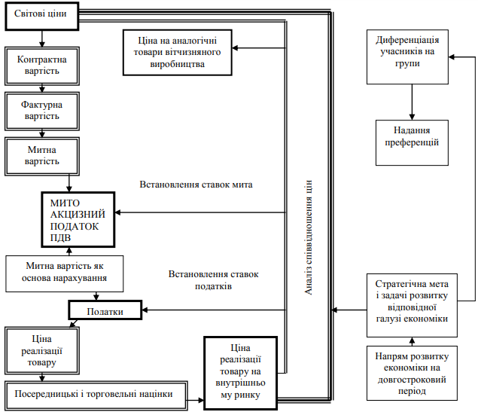
Контроль митної вартості у системі державного регулювання економіки України

Slide 28
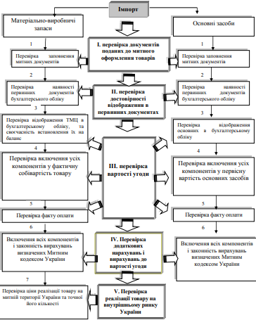
Алгоритм реалізації контролю митної вартості товару

Slide 29
ДЯКУЮ ЗА УВАГУ!

